Slide 1
－ 令和８年度・佐賀県版 －
中 学 生 用 租 税 教 育 教 材
佐 賀 県 租 税 教 育 推 進 協 議 会

Slide 2
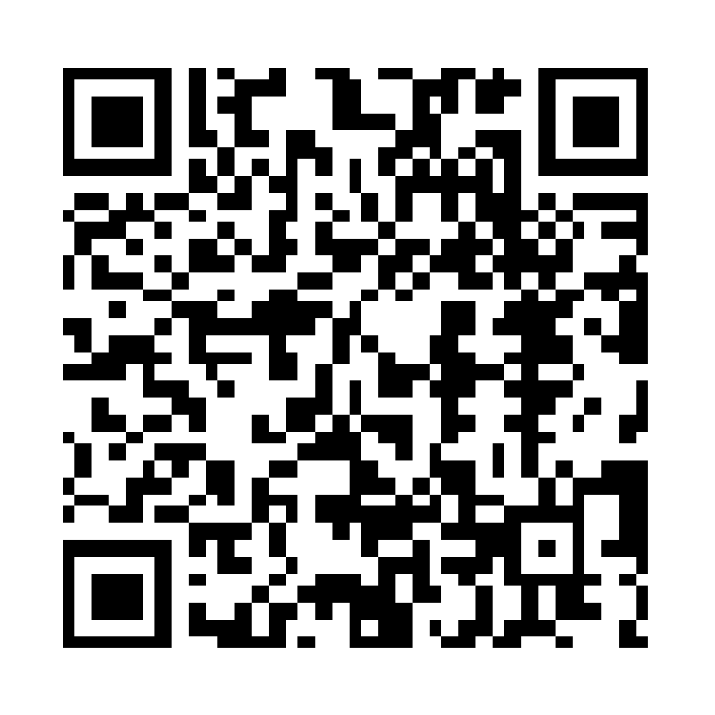
目 次
１. 生活と税金の関わりについて考えてみよう
２. 納税の義務と公平な税金
３. 国の財政をみてみよう
４. 佐賀県の財政
５. 市町の令和８年度当初予算（歳入・歳出）の状況
６. 穴埋め問題
７. 税金クイズ
８. おわりに
進 む
進 む
進 む
進 む
進 む
進 む
進 む
進 む
もっと
詳しく
身近な税金をもっと調べよう https://www.mof.go.jp/tax_information/index.html (財務省HP）

Slide 3
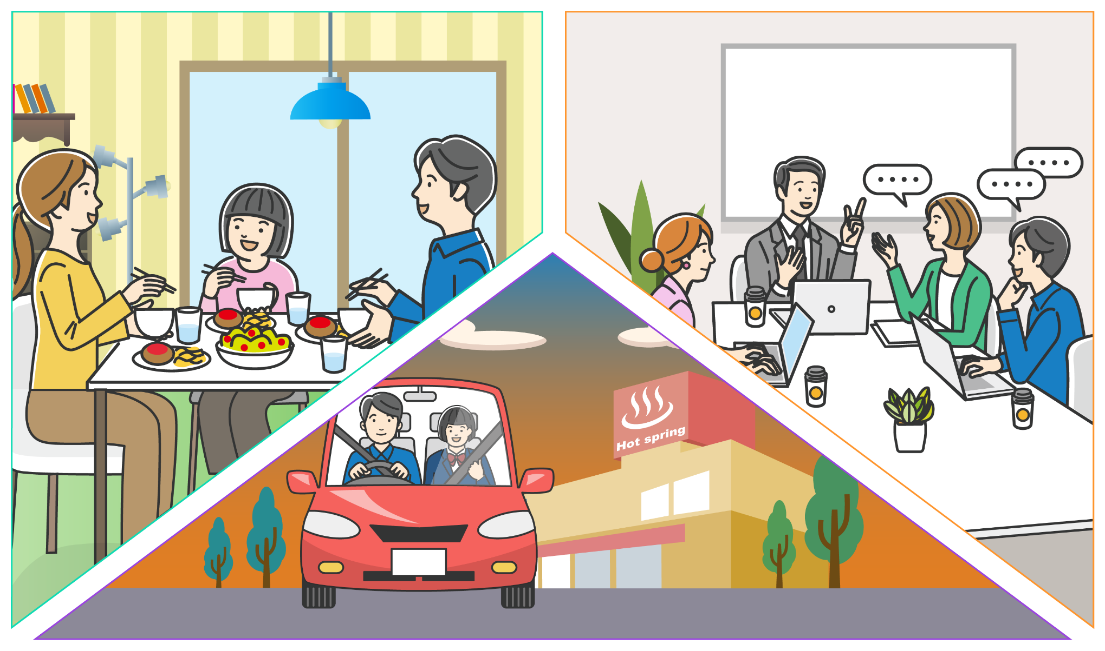
１. 生活と税金の関わりについて考えてみよう
目次へ
家
会社
住民税
法人税
固定資産税
所得税(給料)
外出先
揮発油税（ガソリン税）
入湯税（温泉）
消費税(買い物)
もっと
詳しく
身近な税金をもっと調べよう https://www.mof.go.jp/tax_information/index.html (財務省HP）

Slide 4

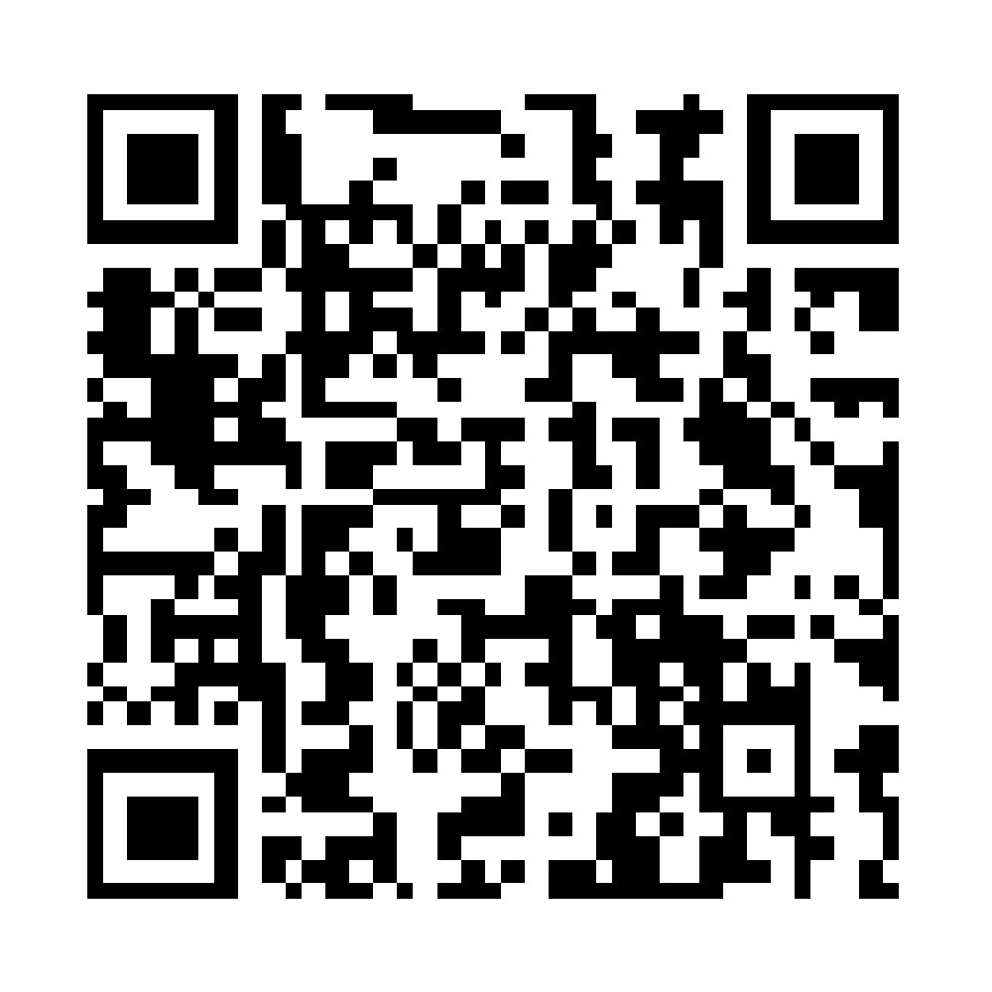
１. 生活と税金の関わりについて考えてみよう
国 税 | 所得税・法人税・相続税・ 贈与税 | 消費税・酒税・たばこ税
地方税 （道府県税） | 道府県民税・事業税・ 自動車税 | 地方消費税・道府県たばこ税・ ゴルフ場利用税
地方税 （市町村税） | 市町村民税・固定資産税 | 市町村たばこ税・入湯税
直 接 税
税金を納める人と
負担する人が同じ税金
間 接 税
税金を納める人と
負担する人が異なる税金
国に納める税金を「国税」、地方公共団体に納める税金を「地方税」といい、地方税はさらに「道府県税」と
「市町村税」に分けられます。
税金を納める人と負担する人が同じ税金を「直接税」といい、税金を納める人と負担する人が異なる税金を
「間接税」といいます。たとえば、消費税は、消費者が負担し、事業者が納めるため、間接税に分類されます。
もっと
詳しく
税金の種類をもっと詳しく見てみよう https://www.nta.go.jp/taxes/kids/hatten/page02.htm

Slide 5
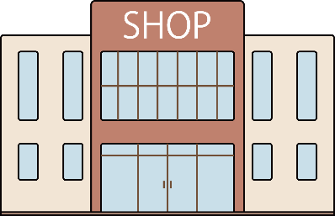





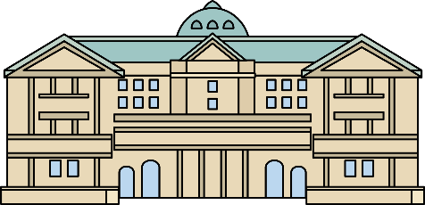


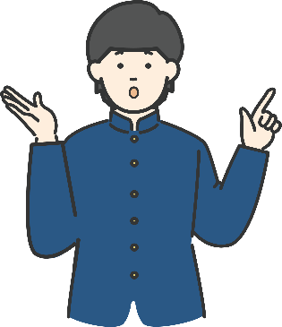
１. 生活と税金の関わりについて考えてみよう
消費税についての説明
お店
お店の売上
消費者
消費者から預かった
消費税の額を計算して納める。
１０００
１０００
100
100
税務署
にっぽん
納められた消費税を日本銀行に預ける。
品物の金額1,000円と一緒に
消費税100円を支払う。
(消費税を負担する)
100
にっぽん
日本銀行
お店は、 消費税を預かって
まとめて納めているんだね。
預けられた消費税を国のお金 (国庫金) として保管する。
７８円
２２円
国 （国税）
地方 （地方税）
７．８％
２．２％
※消費税は国税（消費税）と地方税（地方消費税）に分かれていて10%のうち7.8%が国税、2.2％が地方税です。

Slide 6



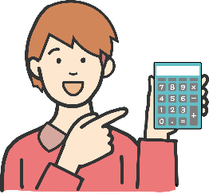
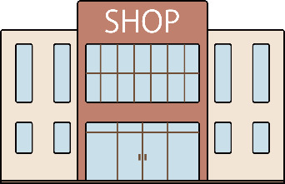
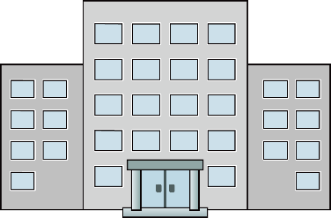


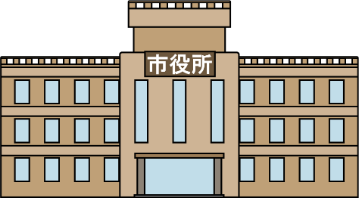
１. 生活と税金の関わりについて考えてみよう
税金の流れと納め方
商品を買った場合
自分で商売をしている場合
会社などに勤めている場合
お店で商品を買いました。
代金 1,000円と、
税金100円を
支払いました。
ＹｏｕＴｕｂｅｒや
大工さんなど自分で
商売をしている方は
確定申告で税金を
納めています。
会社員は、毎月会社から
払われる給料の中から、
税金(所得税・住民税)が
差し引かれています。
お店
個人事業主
会社
お店は、預かった
消費税をまとめて納めます。
自分で税金を計算して
税務署に申告
(申し出ること）し、
納めます (確定申告)。
会社は、社員から
預かった税金を
まとめて納めます
（源泉徴収）。
消費税
所得税
住民税
都道府県
市区町村
税務署
（国）
（地方公共団体）

Slide 7




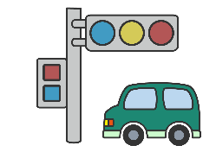
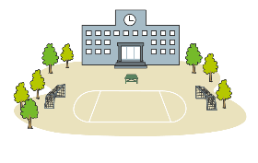
１. 生活と税金の関わりについて考えてみよう
税金は何のためにあるのだろうか
皆さんは「税金」にどのようなイメージを持っていますか？
わたしたちの身の回りには、国や地方公共団体による「公共サービス」や
「公共施設」があります。
「税金」 により賄われています。
公共サービス
警察、消防、ごみ収集、福祉 など
公共施設
道路、学校、公園 など
警察費・消防費
（令和６年度）
約5兆8,081億円^{※１}
国民１人当たり
約46,914円
ごみ処理費用
（令和６年度）
約2兆9,285億円^{※２}
国民１人当たり
約23,655円
国民医療費の
公費負担額
（令和５年度）
約18兆0,331億円^{※３}
国民１人当たり
約145,017円
道路整備事業費
（令和８年度）
約1兆6,783億円^{※４}
校舎・体育館
などの建設費用
（令和８年度）
約712億円^{※５}
※１・２ 出所：総務省「令和８年版地方財政白書」
※３ 出所：厚生労働省「令和５（2023）年度国民医療費の概況」
※４・５ 出所：財務省｢令和８年度予算及び財政投融資計画の説明（予算修正後）」

Slide 8
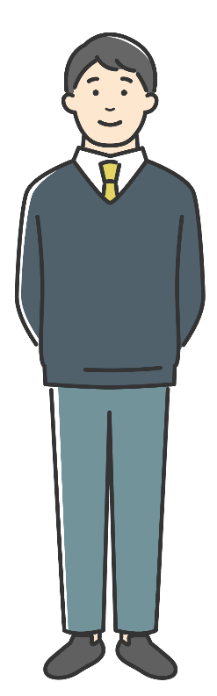
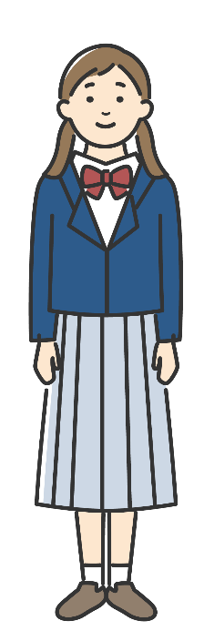
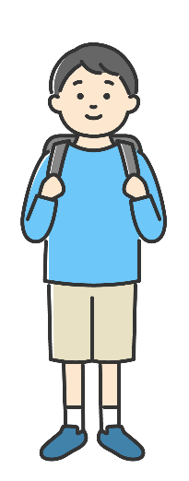
１. 生活と税金の関わりについて考えてみよう
公立学校の児童・生徒１人当たりの公費負担教育費（令和５年度）
（全国平均）
小学生
中学生
高校生（全日制）
約968,000円
約1,083,000円
約1,064,000円
※ 出所：文部科学省「令和６年度地方教育費調査（令和５会計年度）」

Slide 9
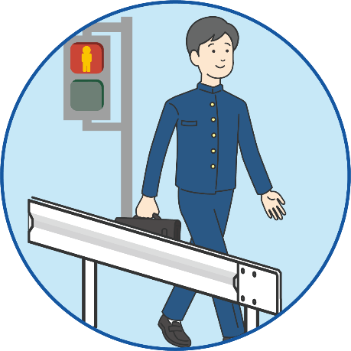

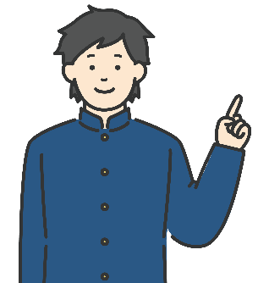

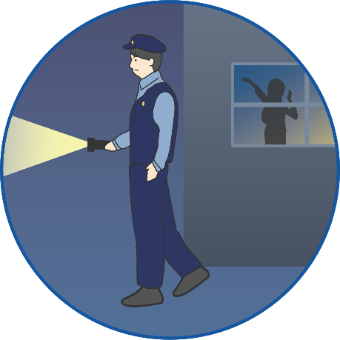
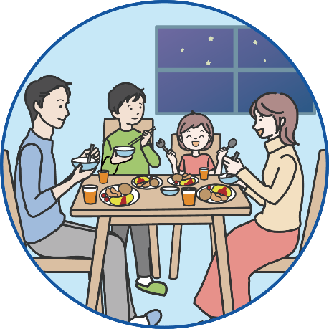
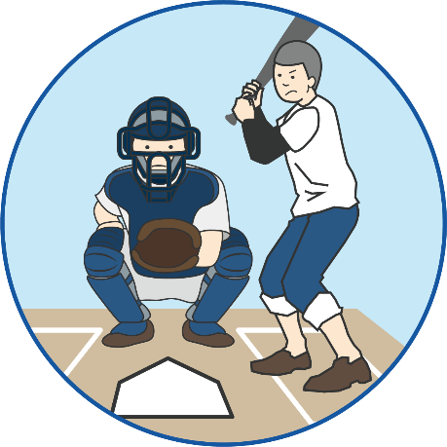
１. 生活と税金の関わりについて考えてみよう
わたしたちと税金の関わり
税金って本当に
わたしたちの生活には
欠かせないのね。
いろんなところで税金が
使われているんだね。
通学
授業
学校へ安全に通うための
道路や信号などに
学校など教育施設の建設や、
机・椅子・教科書の購入に
勉強のあと就寝
夕食
部活動
安心な夜、日々の安全を
守る警察や消防に
安全な食品を作るための
農業・漁業の支援に
大会やコンクールなどが行われる
競技場や公会堂などの施設づくりに

Slide 10


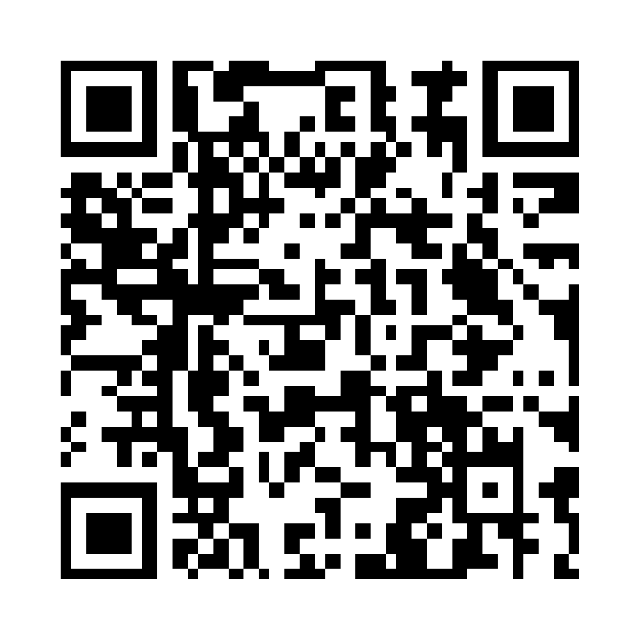
２. 納税の義務と公平な税金
目次へ
納税の義務は憲法で定められています。
日本国憲法
第３０条
国民は、法律の定めるところにより、納税の義務を負ふ。
納税の義務を果たしてもらうためには、
国民の公平感（納得感）が必要です。
公平感とは？？
⇒ワークに取り組んで考えてみよう！
もっと
詳しく
調べてみよう ： 納税の義務 https://www.nta.go.jp/taxes/kids/hatten/page14.htm

Slide 11
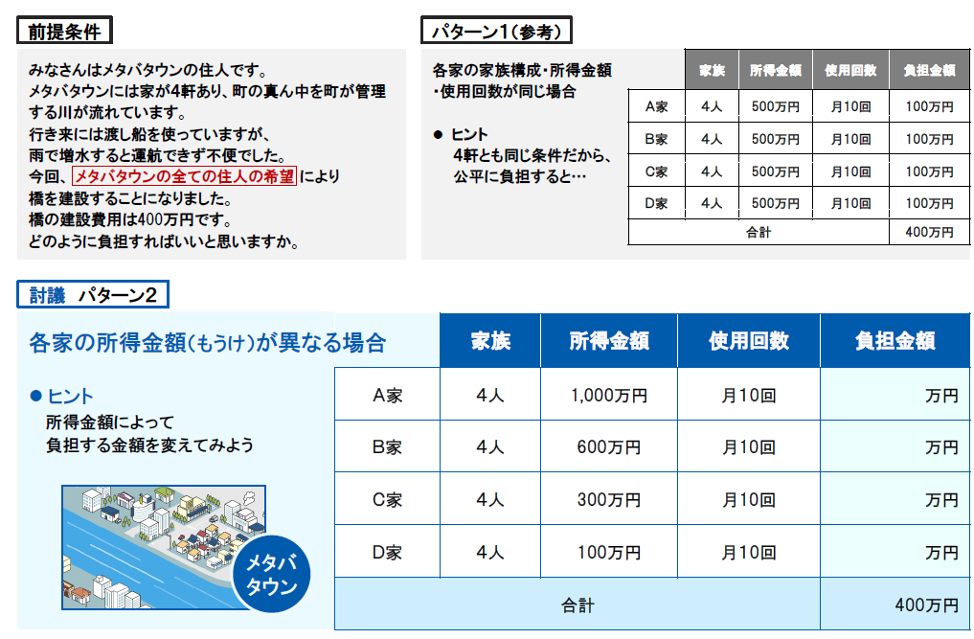
２. 納税の義務と公平な税金

Slide 12
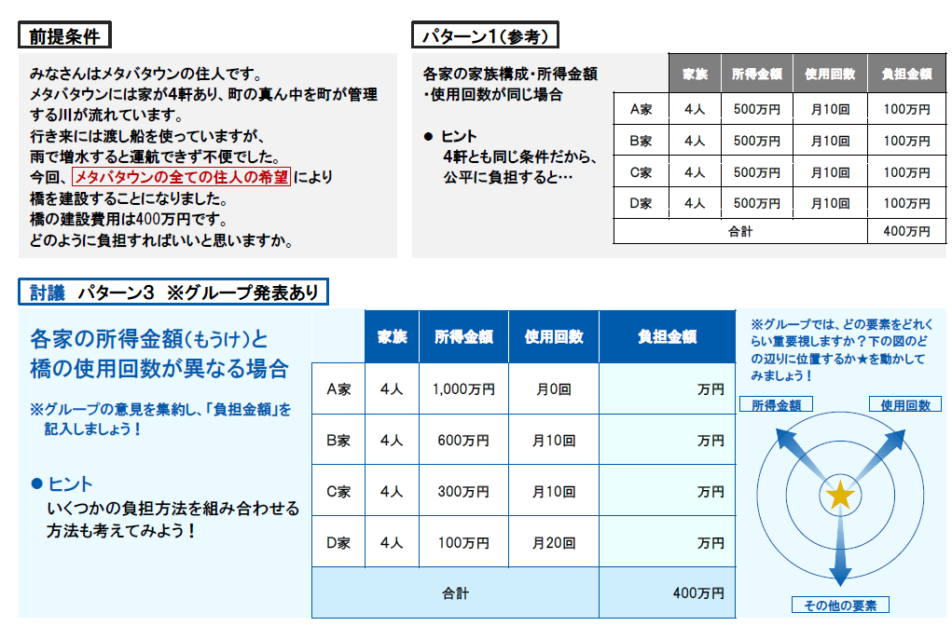
２. 納税の義務と公平な税金

Slide 13

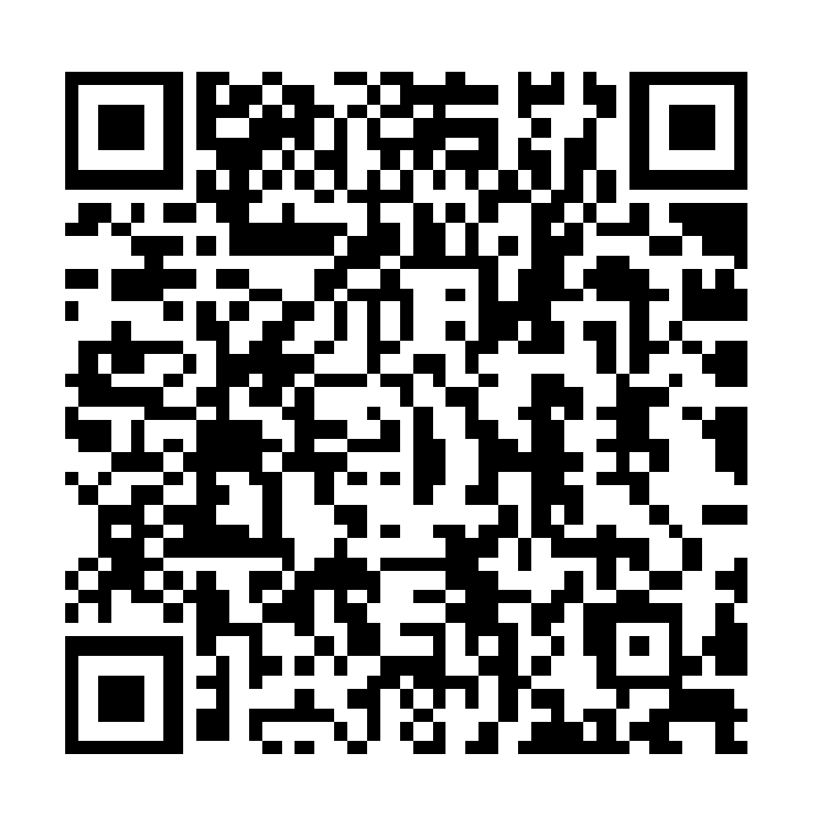
２. 納税の義務と公平な税金
税金には、みんながより公平だと思える仕組みが必要！
公平の考え方
内
容
応能負担
各自の能力に応じて負担すること
応益負担
自分が受けた利益に応じたものを負担すること
水平的公平
「負担能力が同じ人には、同じ負担を求めるのが公平」という考え方
垂直的公平
「負担能力が高い人には、より大きな負担を求めるのが公平」という考え方
世代間の公平
「現役世代と将来世代の受益と負担のバランスを保つ」という考え方
もっと
詳しく
調べてみよう ： https://www.nichizeiren.or.jp/taxaccount/education/sozei_nichizei/ （日本税理士会連合会HP）

Slide 14
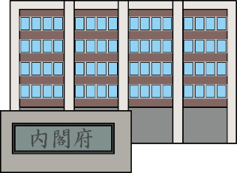
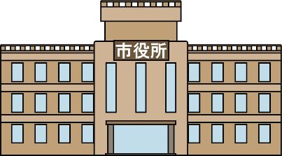

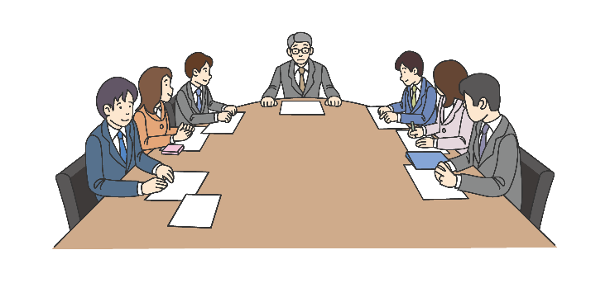
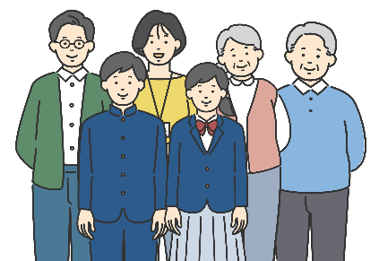
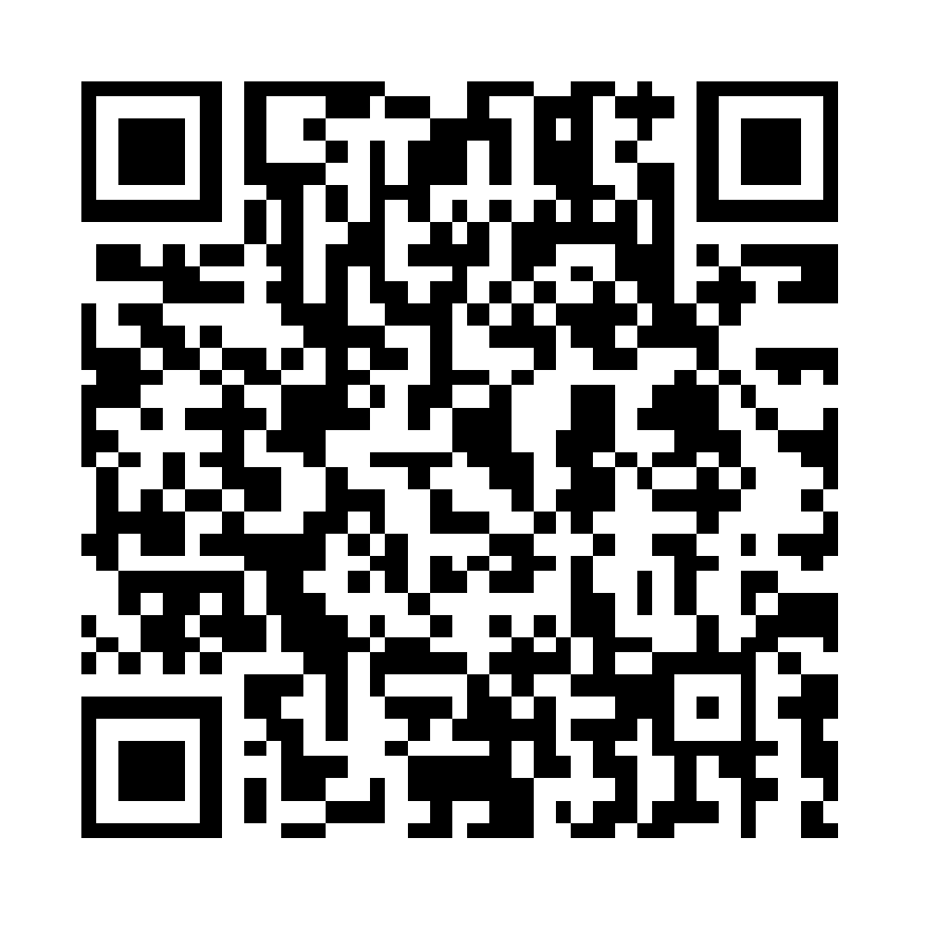
２. 納税の義務と公平な税金
国の税金に関する法律（税負担の方法）と税金の使いみち（予算）は、国民の代表者である国会議員が決めています。
国
都道府県・市区町村
内 閣
税金
（国税）
税金
（地方税）
都道府県知事・市区町村長
選挙
住民の代表である
都道府県知事・
市区町村長
を選びます
選挙
予算案の提出
国民の代表である
国会議員を選びます
予算案の提出
国会
都道府県・市区町村の議会
選挙
住民の代表である
都道府県・
市区町村議会
議員を選びます
議決
議決
国会の話し合いで予算が決まります。
国 民
議会の話し合いで予算が決まります。
もっと
詳しく
調べてみよう ： 税の決定者： https://www.nta.go.jp/taxes/kids/oyo/page08.htm

Slide 15

３. 国の財政をみてみよう①
目次へ
1年間に得た国の収入を「歳入」、支出を「歳出」といい、
国や地方公共団体が行う経済活動を「財政」といいます。
2026年度（令和８年度）予算の国の一般会計歳出は、122.3兆円となっています。これは主に、①社会保障、②国債費、③地方交付税交付金等に使われており、これらで約３／４を占めています。
2026年度（令和８年度）予算の国の一般会計歳入122.3兆円は、①税収等と②公債金（借金）で構成されています。
現在、①税収等では歳出全体の約３／４しか賄えておらず、残りの約１／４は②公債金（借金）に依存しています。
この借金の返済には将来世代の税収等が充てられることになるため、将来世代へ負担を先送りしていることになります。

Slide 16
３. 国の財政をみてみよう①
国の予算（令和８年度当初予算）
歳 入
歳 出
国債費
（過去の借金の
返済と利息）
所得税
20.7％
（25.3兆円）
公債金
（借金）
24.2％
（29.6兆円）
25.6％
（31.3兆円）
社会保障
31.9％
（39.1兆円）
一般会計
歳入総額
(122.3兆円)
一般会計 歳出総額
(122.3兆円)
法人税
16.9％
（20.7兆円）
その他収入
7.4％
（9.0兆円）
その他
8.1％
（10.0兆円）
その他税収
9.0％
（11.0兆円）
地方交付税 交付金等
消費税
21.8％
（26.7兆円）
文教及び
科学振興
4.9％
（6.0兆円）
防衛
7.3％
（9.0兆円）
17.1％
（20.9兆円）
公共事業
5.0％
（6.1兆円）
※各ページの図表で使用している計数については、四捨五入のため、端数において合計とは一致しないものがあります。

Slide 17
３. 国の財政をみてみよう②
なぜ財政は悪化したのか（財政構造の変化）
1990年度（平成２年度）と現在の歳出を比較すると、社会保障関係費や国債費が大きく伸びています。特に社会保障は、年金、医療、介護、こども・子育てなどの分野に分けられ、国の一般会計歳出の約１／３を占める最大の支出項目となっています。
歳入は、経済成長の停滞などが影響して、税収の伸びが歳出の増加に見合っておらず、不足分を借金に頼っているため、公債金は約５倍と大幅に増加しています。

Slide 18
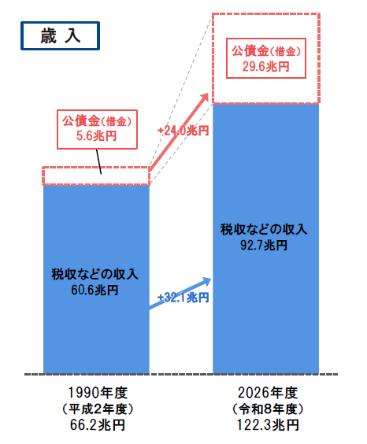
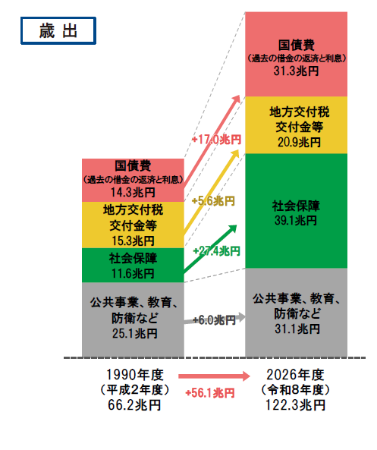
３. 国の財政をみてみよう②
財政構造の変化（1990年度と現在の比較）
※当初予算ベース。

Slide 19
３. 国の財政をみてみよう③
社会保障関係費は今後も増えるのか
日本は、他国に類をみない速度で高齢化が進んでいます。近年は、後期高齢者（75歳以上）の人口が速いスピードで増加してきており、今後も増加が続く見込みです。75歳以上になると、１人当たりの医療や介護の費用は急増します。
さらに、これまでの推計よりも相当程度早く少子化が進行しており、社会保障制度の支え手である現役世代の人口が減少し負担がより重くなることが見込まれます。

Slide 20
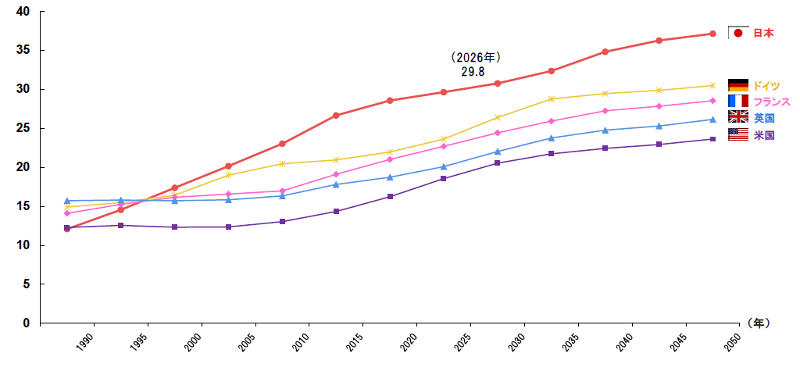
３. 国の財政をみてみよう③
日本の高齢化率
(高齢化率＝総人口に占める65歳以上人口の割合)
（%）
出所 ： 日本：総務省「人口推計」、国立社会保障・人口問題研究所 「日本の将来推計人口（令和５年推計）」（出生中位・死亡中位仮定）
諸外国：国連“World Population Prospects 2024”

Slide 21
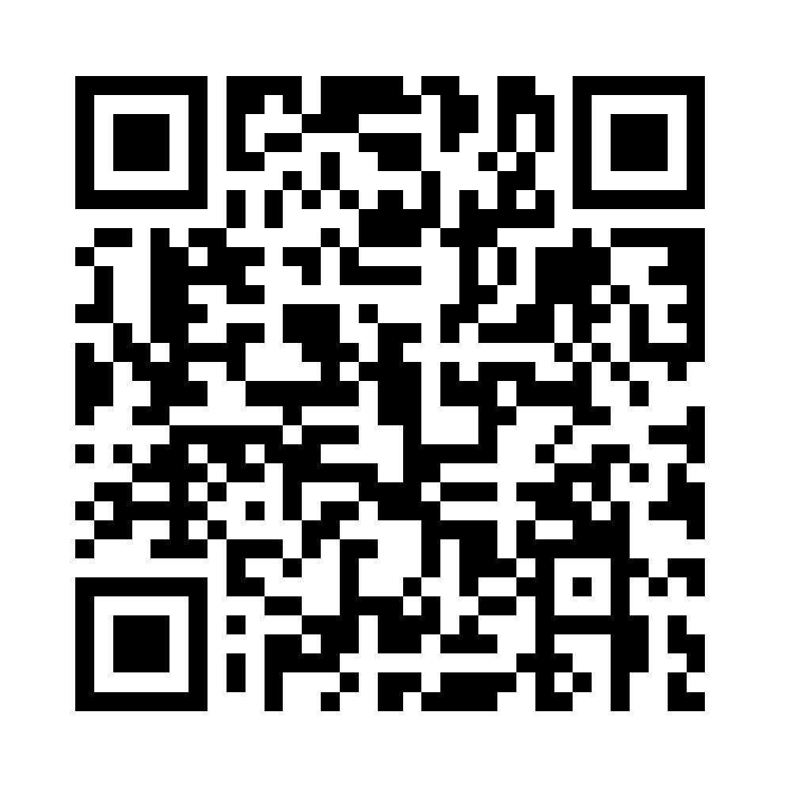
３. 国の財政をみてみよう④
日本の借金の状況
普通国債残高は、累増の一途をたどり、2026年度末には1,145兆円に上ると見込まれています。
また、財政の持続可能性を見る上では、国により経済規模は異なるため、ＧＤＰに対する借金の総額の割合で比較することが重要です。日本の債務残高はGDPの２倍を超えており、主要先進国の中で最も高い水準にあります。
もっと
詳しく
動画で学ぼう ： 日本の「財政」を考えよう https://www.youtube.com/watch?v=O8YDvxVEMEY （財務省作成動画）

Slide 22
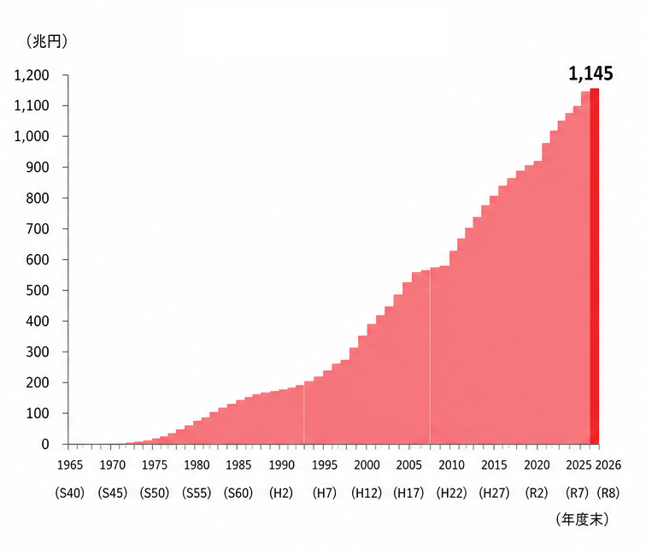
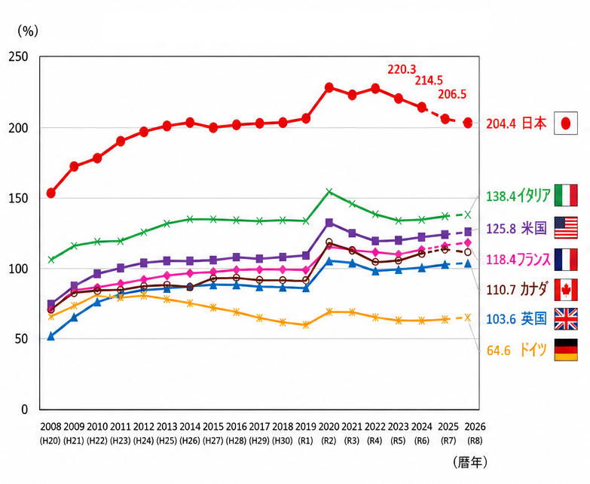
３. 国の財政をみてみよう④
日本の普通国債残高の推移
主な国の債務残高（対GDP比）
※2024年度までは実績、2025年度は補正後予算、2026年度は予算に基づく見込み。
出所 ： IMF “World Economic Outlook” (2026年4月）
※１ 数値は一般政府（中央政府、地方政府、社会保障基金を合わせたもの）ベース。
※２ 日本、フランス及びカナダは、2025年及び2026年が推計値。それ以外の国は、2026年が推計値。
もっと
詳しく
動画で学ぼう ： 日本の「財政」を考えよう https://www.youtube.com/watch?v=O8YDvxVEMEY （財務省作成動画）

Slide 23
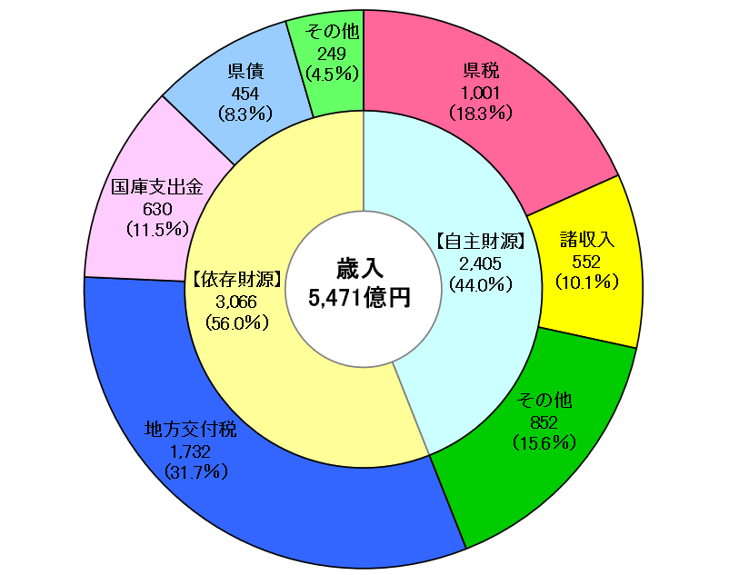
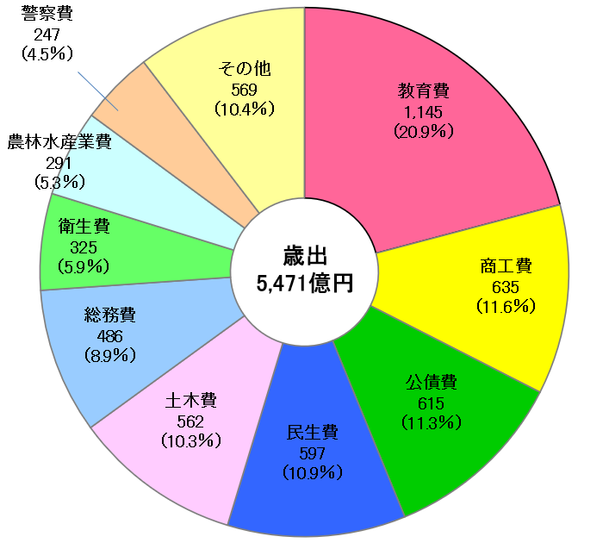
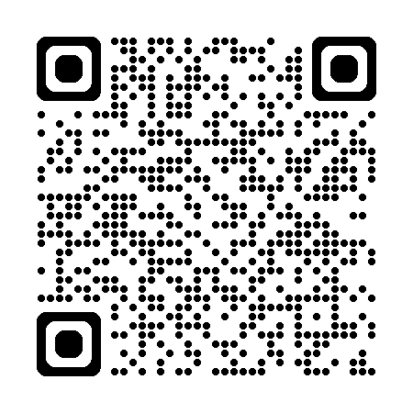
もっと税について調べてみよう
さいにゅう
さいしゅつ
４. 佐賀県の財政-①予算（歳入と歳出）
目次へ
そぜい
国の歳入と同じく租税が地方の財政を支えています。
地方公共団体は、私たちの普段の暮らしに結びついた公共サービスを
提供しています。
令和８年度 佐賀県の歳入歳出当初予算 ［単位：億円］
※端数処理の関係上、各項目の合計額が合わないことがあります。
（出所：佐賀県HP）
もっと
詳しく
「県税のしおり」でもっと詳しく見てみよう https://www.pref.saga.lg.jp/kiji00332148/index.html

Slide 24

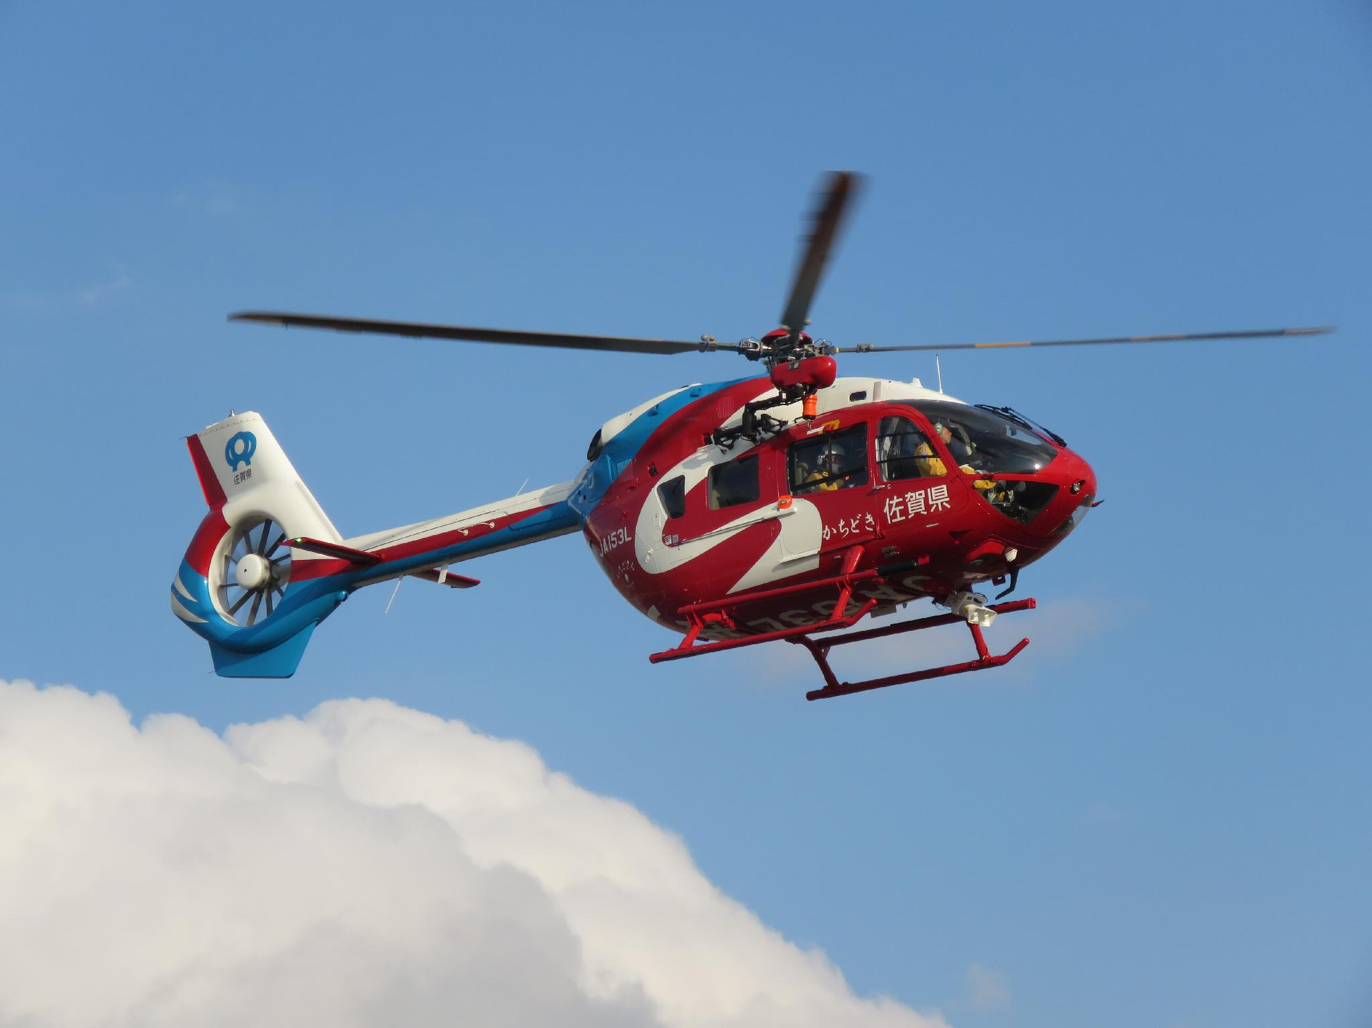
もっと税について調べてみよう
４. 佐賀県の財政-②１人あたりの予算額
佐賀県民１人当たりの支出額や税金の使われ方をみてみよう。
佐賀県民１人当たりの支出額
佐賀県の税金はこんなところにも使われています
佐賀県民の人口で割ると１人当たりの支出額は704,426円です。
（令和８年４月１日現在人口 776,612人）
教育費 |  | 商工費
147,403円 |  | 81,798円
教育・文化の向上のために使われます。 |  | 商業や工業を盛んにするために使われます。
公債費 |  | 民生費
79,216円 |  | 76,863円
県が借り入れた県債を返すために使われます。 |  | 安定した文化的な社会生活を送るために使われます。
ＳＡＧＡアリーナ
土木費
72,330円
道路・河川・海岸等を守るために使われます。
佐賀県消防防災ヘリコプター「かちどき」

Slide 25
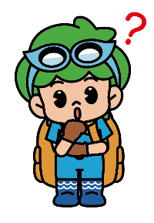
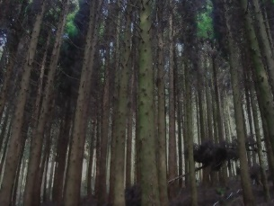
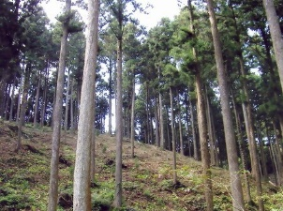
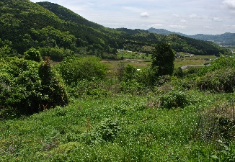
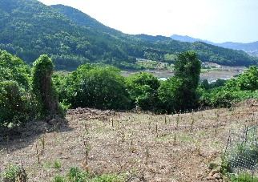
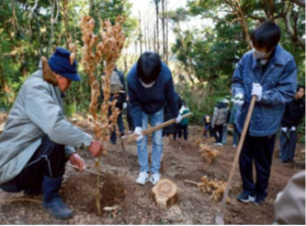
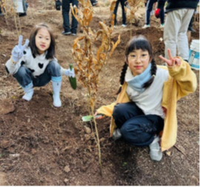
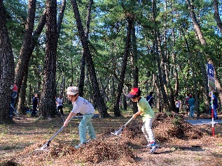
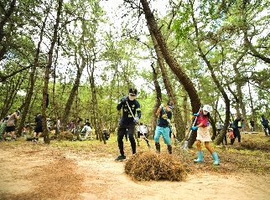
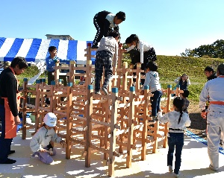
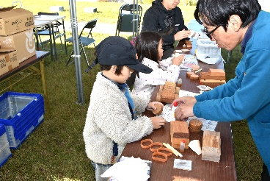


もっと税について調べてみよう
４. 佐賀県の財政−③知ってる？
佐賀県独自の取組「佐賀県森林環境税」って知ってる？
２代目
森川海人くん
さがの森林を守り育てるため、佐賀県森林環境税を活用し「さがの森林再生事業」を実施しています。
荒廃した森林を再生
荒廃竹林などへの郷土樹種の植栽・保育
地域の森林づくり活動を支援
県内一円の河川集水路などに残存する荒廃した人工林の強度間伐を実施。
荒廃した人工林及び荒廃竹林などにおいて、県が郷土樹種の植栽及び保育を実施。
荒廃森林の再生を目指して、県民自ら企画・立案した取り組みを支援。
〈整備前〉
〈整備後〉
〈整備前〉
〈整備後〉
〈植栽〉
自然環境を守る活動を支援
木育活動への支援・イベント開催
市町が行う森林の整備を支援
佐賀県を代表する自然環境の維持・保全のため、県・市町・CSOなどによる森林保全活動を支援。
県産木材の普及・啓発する木育活動への支援や
木育イベントの開催。
森林所有者などが行う荒廃森林の
拡大防止作業を支援
林業事業体による森林施業の集約化支援
さがの森林の情報発信
森川海人っプロジェクトのPR
〈虹の松原の再生〉
〈さがの木になるフェス〉
＜佐賀県森林環境税の仕組み＞
納税者 ▷ 個人：県内に住所等を有する人 法人：県内に事務所、事業所等を有する法人等
納税額 ▷ 個人：年500円 法人：資本金等の額に応じて年1,000円～40,000円
森林保全のために
活用してるよ！
もっと
詳しく
佐賀県森林環境税についてもっと詳しくみてみよう！ https://www.pref.saga.lg.jp/kiji00319533/index.html

Slide 26
もっと税について調べてみよう
５. 市町の令和８年度当初予算（歳入・歳出）の状況
目次へ
みんなが住んでいる市町の歳入の内訳をみてみよう。
≪歳入≫≫
 |  |  |  |  |  |  |  | （単位：百万円）
市町名 | 市（町）税 | 地方譲与税 | 交付金 | 地方交付税 | 国庫支出金 | 県支出金 | 地方債 | その他 | 歳入合計
佐賀市 | 34,822 | 780 | 8,205 | 20,200 | 26,267 | 12,833 | 7,090 | 9,603 | 119,800
唐津市 | 13,818 | 561 | 4,057 | 19,578 | 12,193 | 7,716 | 4,591 | 16,871 | 79,385
鳥栖市 | 14,999 | 231 | 2,574 | 1,550 | 6,879 | 3,432 | 2,936 | 2,419 | 35,020
多久市 | 1,949 | 120 | 618 | 4,900 | 1,826 | 992 | 365 | 3,920 | 14,690
伊万里市 | 7,799 | 351 | 1,789 | 6,357 | 5,385 | 2,946 | 255 | 5,599 | 30,481
武雄市 | 6,606 | 254 | 1,673 | 7,269 | 5,110 | 3,119 | 2,563 | 4,526 | 31,120
鹿島市 | 3,180 | 128 | 941 | 4,240 | 2,369 | 1,728 | 540 | 3,381 | 16,507
小城市 | 4,818 | 160 | 1,425 | 7,200 | 4,447 | 2,351 | 1,487 | 3,766 | 25,654
嬉野市 | 2,887 | 104 | 737 | 5,000 | 3,074 | 2,488 | 959 | 6,095 | 21,344
神埼市 | 3,601 | 165 | 868 | 5,350 | 2,473 | 1,671 | 1,270 | 5,956 | 21,354
吉野ヶ里町 | 2,539 | 57 | 628 | 2,033 | 1,793 | 840 | 243 | 6,274 | 14,407
基山町 | 2,705 | 59 | 417 | 1,369 | 1,415 | 730 | 220 | 2,162 | 9,077
上峰町 | 1,479 | 30 | 323 | 1,380 | 976 | 565 | 120 | 7,446 | 12,319
みやき町 | 3,104 | 98 | 885 | 4,430 | 2,379 | 1,502 | 376 | 3,232 | 16,006
玄海町 | 5,108 | 43 | 178 | 0 ^{※２} | 1,102 | 524 | 0 ^{※1} | 5,845 | 12,800
有田町 | 1,779 | 86 | 501 | 4,115 | 1,615 | 1,009 | 292 | 3,724 | 13,121
大町町 | 742 | 20 | 192 | 1,830 | 487 | 328 | 185 | 1,030 | 4,814
江北町 | 1,126 | 39 | 325 | 2,150 | 1,270 | 630 | 427 | 1,970 | 7,937
白石町 | 2,420 | 133 | 698 | 5,150 | 1,930 | 1,985 | 2,230 | 3,600 | 18,146
太良町 | 801 | 74 | 231 | 2,860 | 634 | 589 | 610 | 3,152 | 8,951
県計 | 116,282 | 3,493 | 27,265 | 106,961 | 83,624 | 47,978 | 26,759 | 100,571 | 512,933
※１ 予算を計上しておらず、「０」としたものです。
※２ 四捨五入により「０」としたものです。

Slide 27
もっと税について調べてみよう
５. 市町の令和８年度当初予算（歳入・歳出）の状況
みんなが住んでいる市町の歳出の内訳をみてみよう。
≪歳出≫
 |  |  |  |  |  |  |  |  |  |  |  |  | （単位：百万円）
市町名 | 議会費 | 総務費 | 民生費 | 衛生費 | 労働費 | 商工費 | 農林 水産業費 | 土木費 | 消防費 | 教育費 | 災害復旧費 | 公債費 | その他 | 歳出合計
佐賀市 | 598 | 13,924 | 52,582 | 12,331 | 58 | 2,770 | 4,002 | 7,272 | 3,953 | 12,739 | 81 | 9,252 | 238 | 119,800
唐津市 | 363 | 13,293 | 25,309 | 8,237 | 51 | 4,052 | 2,125 | 5,080 | 2,638 | 9,560 | 538 | 8,039 | 100 | 79,385
鳥栖市 | 275 | 3,789 | 15,408 | 2,445 | 86 | 854 | 406 | 2,762 | 872 | 6,186 | 65 | 1,821 | 51 | 35,020
多久市 | 140 | 3,572 | 4,702 | 1,189 | 11 | 200 | 591 | 968 | 398 | 1,210 | 32 | 1,634 | 43 | 14,690
伊万里市 | 243 | 6,599 | 12,521 | 3,205 | 72 | 821 | 599 | 687 | 1,184 | 2,676 | 3 | 1,841 | 30 | 30,481
武雄市 | 232 | 3,872 | 11,184 | 2,110 | 26 | 599 | 891 | 2,808 | 765 | 5,064 | 461 | 3,066 | 42 | 31,120
鹿島市 | 157 | 3,097 | 5,845 | 1,208 | 64 | 326 | 1,014 | 943 | 612 | 1,478 | 0 ^{※２} | 1,121 | 642 | 16,507
小城市 | 189 | 2,809 | 9,130 | 2,957 | 9 | 754 | 1,198 | 1,687 | 878 | 2,990 | 618 | 2,405 | 30 | 25,654
嬉野市 | 161 | 5,100 | 6,715 | 1,366 | 15 | 519 | 1,831 | 1,207 | 651 | 2,188 | 259 | 1,312 | 20 | 21,344
神埼市 | 157 | 5,526 | 6,553 | 1,227 | 10 | 187 | 1,155 | 1,038 | 1,184 | 2,168 | 15 | 2,113 | 21 | 21,354
吉野ヶ里町 | 94 | 5,790 | 3,792 | 818 | 10 | 418 | 279 | 781 | 398 | 1,235 | 0 ^{※２} | 772 | 20 | 14,407
基山町 | 109 | 1,714 | 3,380 | 727 | 15 | 207 | 122 | 820 | 306 | 1,020 | 8 | 632 | 17 | 9,077
上峰町 | 72 | 7,425 | 2,071 | 671 | 0 ^{※1} | 53 | 457 | 277 | 295 | 736 | 0 ^{※２} | 242 | 20 | 12,319
みやき町 | 113 | 2,087 | 6,301 | 1,243 | 9 | 135 | 494 | 1,925 | 529 | 1,587 | 0 ^{※２} | 1,563 | 20 | 16,006
玄海町 | 105 | 3,361 | 1,735 | 881 | 0 ^{※２} | 319 | 570 | 1,697 | 1,447 | 2,614 | 27 | 2 | 42 | 12,800
有田町 | 116 | 3,020 | 4,099 | 1,199 | 9 | 301 | 331 | 672 | 569 | 1,196 | 2 | 999 | 608 | 13,121
大町町 | 70 | 1,110 | 1,459 | 566 | 3 | 88 | 129 | 284 | 207 | 370 | 0 ^{※２} | 524 | 4 | 4,814
江北町 | 78 | 1,669 | 2,579 | 470 | 5 | 58 | 379 | 594 | 287 | 799 | 457 | 540 | 22 | 7,937
白石町 | 124 | 3,216 | 4,831 | 1,540 | 2 | 205 | 1,801 | 590 | 459 | 3,275 | 0 ^{※２} | 2,083 | 20 | 18,146
太良町 | 87 | 2,639 | 2,040 | 917 | 0 ^{※２} | 228 | 778 | 392 | 267 | 1,045 | 8 | 530 | 20 | 8,951
県計 | 3,483 | 93,612 | 182,236 | 45,307 | 455 | 13,094 | 19,152 | 32,484 | 17,899 | 60,136 | 2,574 | 40,491 | 2,010 | 512,933
 |  |  |  |  |  |  |  |  |  |  |  |  | （単位：百万円）
市町名 | 議会費 | 総務費 | 民生費 | 衛生費 | 労働費 | 商工費 | 農林 水産業費 | 土木費 | 消防費 | 教育費 | 災害復旧費 | 公債費 | その他 | 歳出合計
佐賀市 | 598 | 13,924 | 52,582 | 12,331 | 58 | 2,770 | 4,002 | 7,272 | 3,953 | 12,739 | 81 | 9,252 | 238 | 119,800
唐津市 | 363 | 13,293 | 25,309 | 8,237 | 51 | 4,052 | 2,125 | 5,080 | 2,638 | 9,560 | 538 | 8,039 | 100 | 79,385
鳥栖市 | 275 | 3,789 | 15,408 | 2,445 | 86 | 854 | 406 | 2,762 | 872 | 6,186 | 65 | 1,821 | 51 | 35,020
多久市 | 140 | 3,572 | 4,702 | 1,189 | 11 | 200 | 591 | 968 | 398 | 1,210 | 32 | 1,634 | 43 | 14,690
伊万里市 | 243 | 6,599 | 12,521 | 3,205 | 72 | 821 | 599 | 687 | 1,184 | 2,676 | 3 | 1,841 | 30 | 30,481
武雄市 | 232 | 3,872 | 11,184 | 2,110 | 26 | 599 | 891 | 2,808 | 765 | 5,064 | 461 | 3,066 | 42 | 31,120
鹿島市 | 157 | 3,097 | 5,845 | 1,208 | 64 | 326 | 1,014 | 943 | 612 | 1,478 | 0 ^{※２} | 1,121 | 642 | 16,507
小城市 | 189 | 2,809 | 9,130 | 2,957 | 9 | 754 | 1,198 | 1,687 | 878 | 2,990 | 618 | 2,405 | 30 | 25,654
嬉野市 | 161 | 5,100 | 6,715 | 1,366 | 15 | 519 | 1,831 | 1,207 | 651 | 2,188 | 259 | 1,312 | 20 | 21,344
神埼市 | 157 | 5,526 | 6,553 | 1,227 | 10 | 187 | 1,155 | 1,038 | 1,184 | 2,168 | 15 | 2,113 | 21 | 21,354
吉野ヶ里町 | 94 | 5,790 | 3,792 | 818 | 10 | 418 | 279 | 781 | 398 | 1,235 | 0 ^{※２} | 772 | 20 | 14,407
基山町 | 109 | 1,714 | 3,380 | 727 | 15 | 207 | 122 | 820 | 306 | 1,020 | 8 | 632 | 17 | 9,077
上峰町 | 72 | 7,425 | 2,071 | 671 | 0 ^{※1} | 53 | 457 | 277 | 295 | 736 | 0 ^{※２} | 242 | 20 | 12,319
みやき町 | 113 | 2,087 | 6,301 | 1,243 | 9 | 135 | 494 | 1,925 | 529 | 1,587 | 0 ^{※２} | 1,563 | 20 | 16,006
玄海町 | 105 | 3,361 | 1,735 | 881 | 0 ^{※２} | 319 | 570 | 1,697 | 1,447 | 2,614 | 27 | 2 | 42 | 12,800
有田町 | 116 | 3,020 | 4,099 | 1,199 | 9 | 301 | 331 | 672 | 569 | 1,196 | 2 | 999 | 608 | 13,121
大町町 | 70 | 1,110 | 1,459 | 566 | 3 | 88 | 129 | 284 | 207 | 370 | 0 ^{※２} | 524 | 4 | 4,814
江北町 | 78 | 1,669 | 2,579 | 470 | 5 | 58 | 379 | 594 | 287 | 799 | 457 | 540 | 22 | 7,937
白石町 | 124 | 3,216 | 4,831 | 1,540 | 2 | 205 | 1,801 | 590 | 459 | 3,275 | 0 ^{※２} | 2,083 | 20 | 18,146
太良町 | 87 | 2,639 | 2,040 | 917 | 0 ^{※２} | 228 | 778 | 392 | 267 | 1,045 | 8 | 530 | 20 | 8,951
県計 | 3,483 | 93,612 | 182,236 | 45,307 | 455 | 13,094 | 19,152 | 32,484 | 17,899 | 60,136 | 2,574 | 40,491 | 2,010 | 512,933
※１ 予算を計上しておらず、「０」としたものです。
※２ 四捨五入により「０」としたものです。
※１ 予算を計上しておらず、「０」としたものです。
※２ 四捨五入により「０」としたものです。

Slide 28

解いてみよう
６. 穴埋め問題
目次へ
これまでのおさらいとして、問題にチャレンジしてみよう。
※ 答えは最後のページ
問1
日本国憲法第３０条では、「国民は、法律の定めるところにより、（① ）の義務を負ふ。」と定められている。
問2
納税の義務を果たしてもらうためには、みんながより公平だと思える仕組みが必要ですが、
「公平」の考え方にはいろいろあります。以下は何という公平でしょうか。
（② ）的公平 ・・・ 「負担能力が同じ人には、同じ負担を求めるのが公平」という考え方
（③ ）的公平 ・・・ 「負担能力が高い人には、より大きな負担を求めるのが公平」という
考え方
問3
国の税金に関する法律と税の使いみちは、（④ ）の代表者である（⑤ ）が決めています。
問4
さいしゅつ
日本の財政状況について1990年度と現在を比較すると、歳出は、（⑥ ）費や
（⑦ ）費が大きく伸びている。また、歳入は、歳出の増加に対して
（⑧ ）の伸びが見合っておらず、不足分を（⑨ ）に頼っている。
さいにゅう
問5
地方税の代表的なものには、（⑩ ）、（⑪ ）などがある。

Slide 29

ちょっとブレイク
７. 税金クイズ
目次へ
税金に関するクイズです。どれくらいわかりますか？
※ 答えは最後のページ
問1
税金には、いろいろな種類があります。日本で適用されている税金は全部で何種類あるでしょうか？
①25種類 ②約50種類 ③約1,500種類
問2
税金がかかるものはどれでしょうか？
①ノーベル賞の賞金 ②宝くじの当せん金 ③クイズの懸賞金
けんしょう
問3
昔、イギリスでトランプに税金がかけられていたとき、税金を納めた証明をトランプに
表示していました。いったいどのマークでしょうか？
①ジョーカー ②スペードのエース ③ハートのキング
問4
税務署が徴収した税金の使いみちはどこで決められているでしょうか？
①税務署 ②内閣 ③国会
問5
世界で実際にあった税はどれでしょうか？
①めだか税 ②かえる税 ③へび税
もっと
他にも
財務省×QuizKnock クイズで全知全納！？税制マスター https://zaimusho.quizknock.com/

Slide 30

８. おわりに
目次へ
ていたい
経済の
グローバル化
経済成長の停滞
（デフレ・不況）
財政赤字
（財政健全化・歳出の見直し）
少子高齢化
（社会保障費の増加、
働き手の減少）
こうさい
こよう
公債の
債務残高
雇用環境の変化
（非正規労働者の増加、
外国人労働者の受け入れ）
税金を考えることは、日本の将来の姿を考えることにも通じます。
様々な課題がある中、税金のあり方や国民の負担と受益（福祉・公共サービス）が
どうあるべきか、私たち一人ひとりが考えることが大切です。
ふくし

Slide 31




税金についてもっと詳しく知りたい人は
国税庁ホームページの「税の学習コーナー」へ
https://www.nta.go.jp/taxes/kids/index.htm
［P28・29の答え］
穴埋め問題
［問１］ ①納税
［問２］ ②水平 ③垂直
［問３］ ④国民 ⑤国会議員
［問４］ ⑥社会保障関係 ⑦国債 ⑧税収 ⑨公債金（借金）
［問５］ ⑩ ⑪道府県民税、事業税など
（Ｐ4参照）
クイズ
［問１］ ②約50種類
［問２］ ③クイズの懸賞金
［問３］ ②スペードのエース
［問４］ ③国会
［問５］ ②かえる税
こくさい
こうさい
けんしょう
（編集・発行） 佐賀県租税教育推進協議会
電話 0952-25-7021
佐賀県租税教育推進協議会は、佐賀県内の国税関係機関、地方税関係機関、教育関係機関及び税務関係民間団体が相互に話し合い、協力して、児童・生徒及び社会人に対する租税教育を推進し、税に関する正しい知識と理解を深めることを目的として設けられた組織です。
31

